Slide 1
Type of Data
By 윤명근

Slide 2
수업목표
Numeric, character
String data
Boolean data
Changing types
type()
Type-conversion errors
Type conversions
심화학습

Slide 3
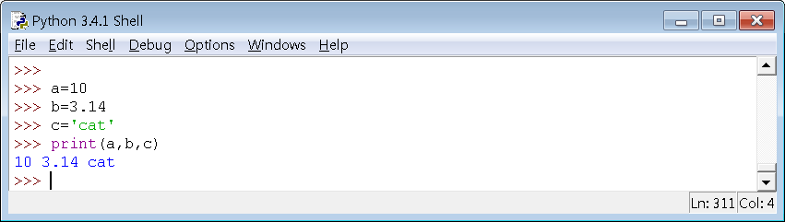
Numeric, character
정수, 실수, 문자열

Slide 4
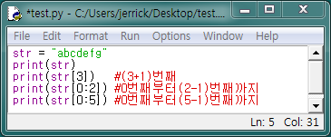
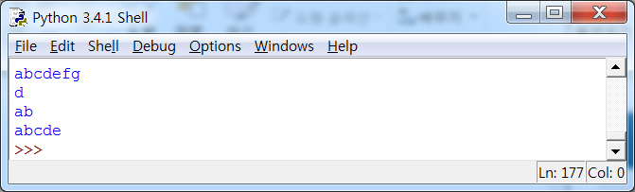
String
문자열 인덱스(index)와 부분문자(substring) 출력

Slide 5
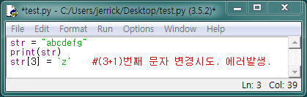
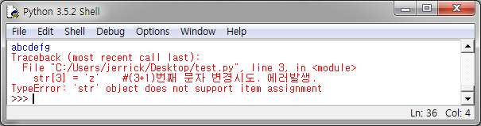
String
문자열은 불변(immutable) 데이터 타입
변경이 불가능함. 새롭게 생성하여 할당함.

Slide 6
String
불변(immutable) 데이터 타입
변경 불가능
Ex) 튜플(tuple), 문자열(string) 등
가변(mutable) 데이터 타입
변경 가능
리스트(list), 사전(dictionary), 집합(set) 등

Slide 7
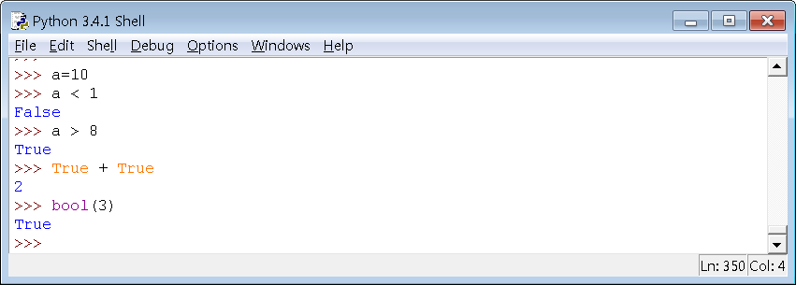
Boolean Data
Boolean
참(true)과 거짓(false) 표현
수학자 George Boole 발명
“True”는 0이 아닌 모든 실수, “False”는 0
bool() 함수 : Boolean 값 알려줌

Slide 8
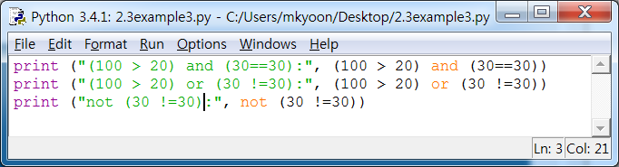
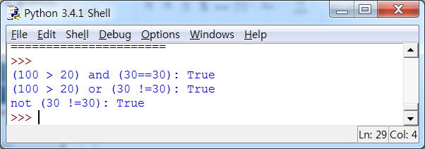
Boolean Data
and, or, not
Boolean 문장 조합 생성
A and B: A와 B가 동시에 True인 경우에만 True
A or B: A와 B 적어도 하나가 True인 경우에 True
not A : A의 반대에 해당하는 bool값 생성

Slide 9
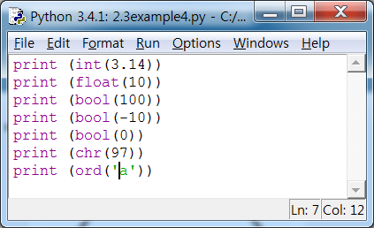
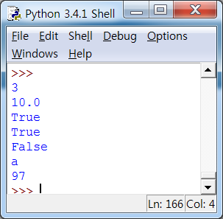
Changing types
int() : 정수로 변환
float() : 실수로 변환
bool(): Boolean으로 변환
chr(숫자): 숫자에 해당하는 아스키(ascii) 문자로 변환
ord(문자): 아스키 문자에 해당하는 숫자로 변환

Slide 10
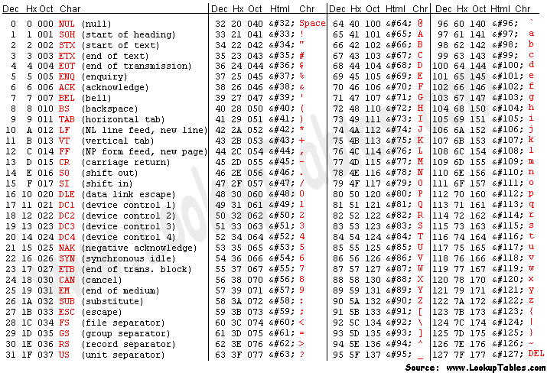
Changing types
Ascii 테이블

Slide 11
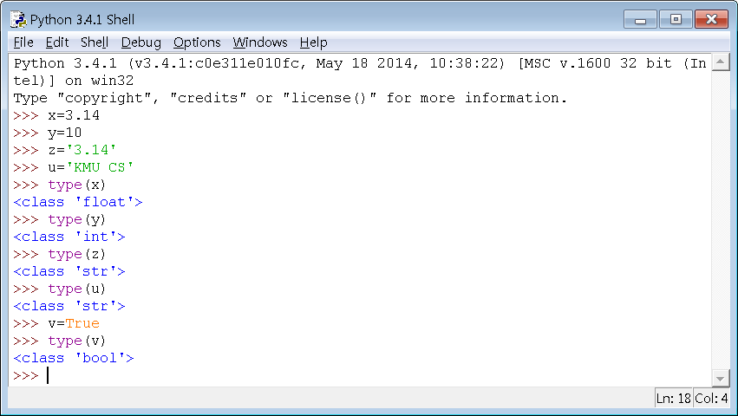
Type()
변수가 가리키는 객체(object)의 타입을 알고 싶을 때 사용함

Slide 12
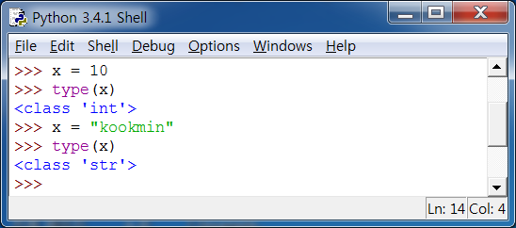
Type()
타입은 변수가 결정하는 것이 아니라 변수가 가리키는 객체가 결정함

Slide 13
Type conversions
Python 2.x 버전 주의 사항
정수와 정수를 ‘/’ 연산자로 나누면 정수 몫 계산
실수 몫이 필요한 경우에는 나누어지는 수를 float()로 강제로 형변환시켰어야했음
x=7/3 vs x=float(7)/3 또는 x=7.0/3
Python 3.x 버전에서는 ‘/’와 ‘//’ 연산자 구분

